Slide 1
Co może robić wzmacniacz operacyjny 1.5 miliona kilometrów od Ziemi?
Czyli trochę o projektowaniu elektroniki kosmicznej – projekt GLOWS

Slide 2
Agenda
Czym jest GLOWS?
Wybór rozwiązania do pomiaru prądu
WCA (Worst Case Analysis)
Co może pójść nie tak?
Projektowanie elektroniki kosmicznej

Slide 3
“Disclaimer”
Przepraszam za akronimy i anglicyzmy

Slide 4
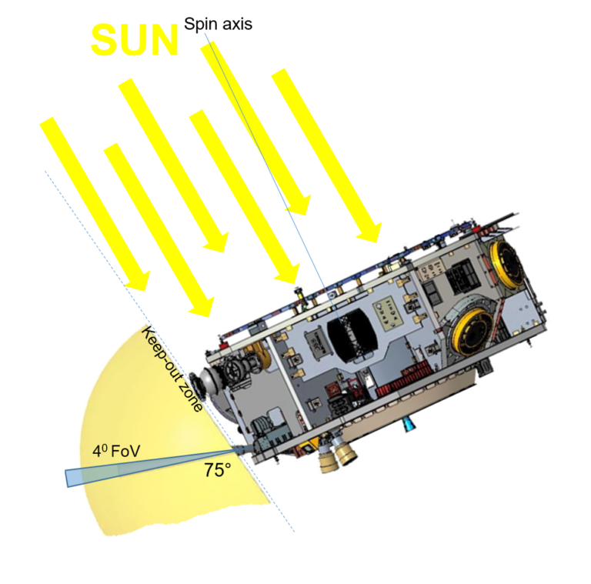
Projekt GLOWS
GLOWS (GLObal solar Wind Structure) to jeden z 10 instrumentów, które znajdą się na pokładzie satelity NASA IMAP (The Interstellar Mapping and Acceleration Probe). GLOWS jest całkowicie polskim instrumentem, który został zaprojektowany i jest w całości budowany w Centrum Badań Kosmicznych PAN. Nasz fotometr będzie badał wpływ wiatru słonecznego na gaz wodorowy znajdujący się w Heliosferze. Pozwoli też na analizę rozkładu międzygwiazdowego neutralnego wodoru (ISN H) oraz słonecznego ciśnienia promieniowania działającego na atomy wodoru.

Slide 5
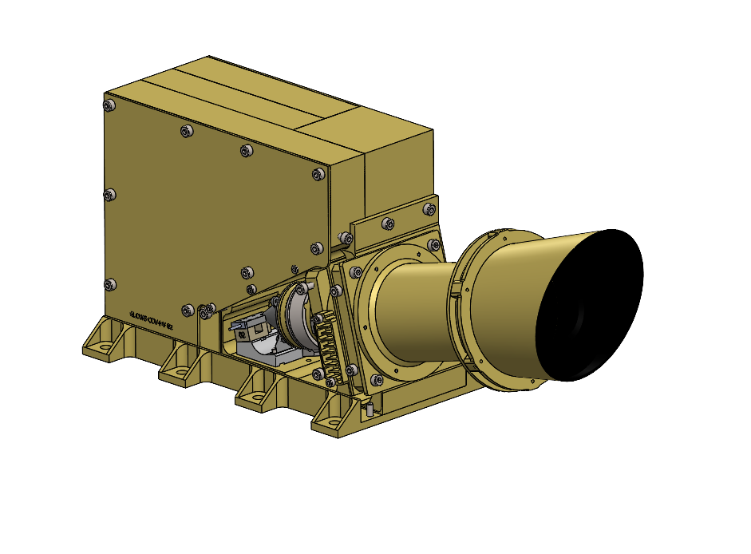
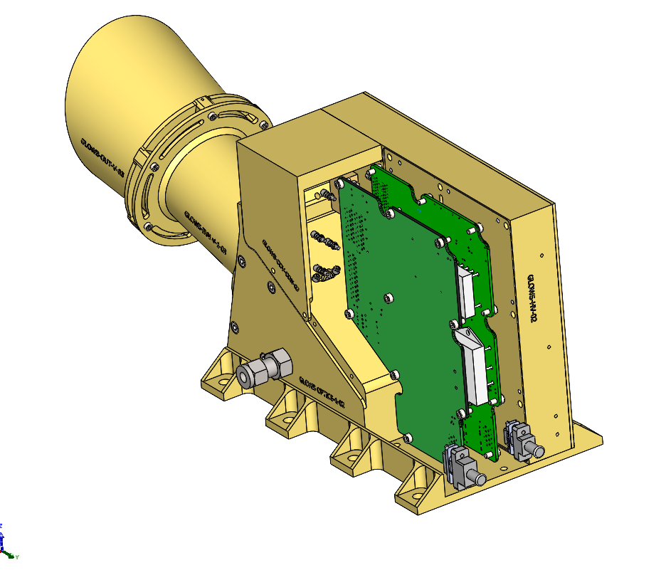
Budowa GLOWSa
PSU - Power Supply Unit
CEM - Channel Electron Multiplier
DPU - Digital Processing Unit

Slide 6
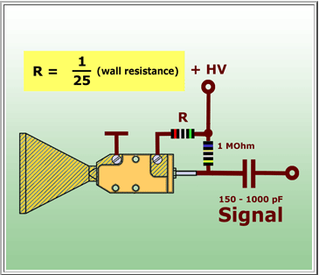
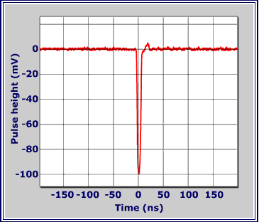
CEM

Slide 7
House-Keeping (HK)
Pomiary prądów
Pomiary napięć
Pomiary temperatur
Włączanie i wyłączanie poszczególnych podmodułów
Dodatkowe funkcje bezpieczeństwa

Slide 8
Pomiar prądu - problemy
Ograniczona ilość elementów na rynku
Ilości u dostawców
Czasy dostaw
Minimalna ilość zamówienia MOQ (Minimum Order Quantity)
Koszty
“Przeklęte dziedzictwo”

Slide 9
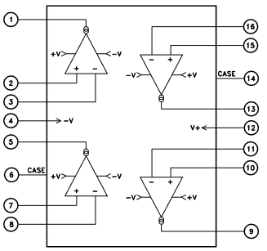

Slide 10
MOQ - 50 sztuk!
Czas dostawy - 80 tygodni!
I to w sumie tyle…

Slide 11
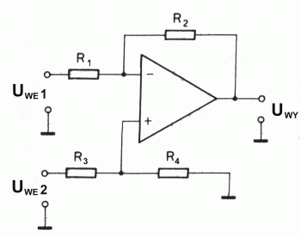
Rozwiązanie - układ różnicowy
Brak potrzeby dokładnego pomiaru, ale…
Dostępność elementów
“Heritage”
Bezpośredni zamiennik

Slide 12
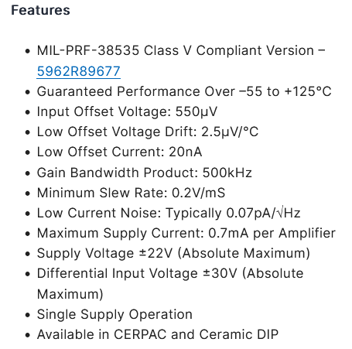
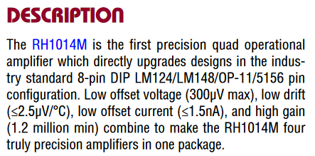
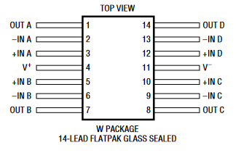
RH1014

Slide 13
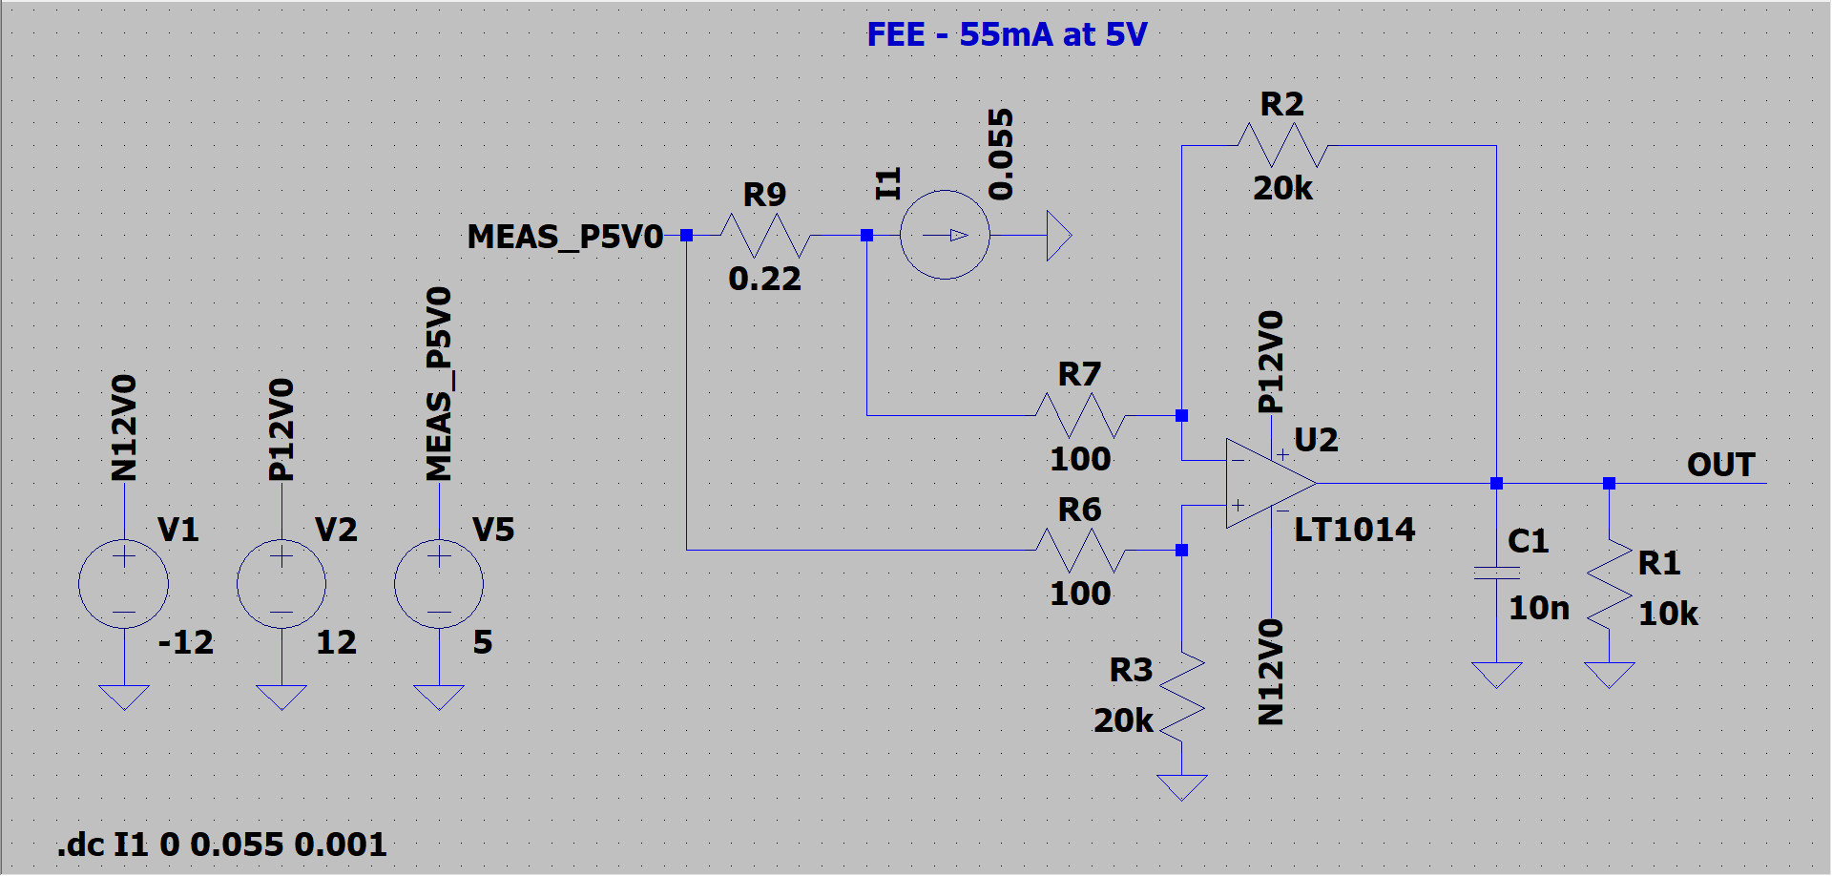

Slide 14
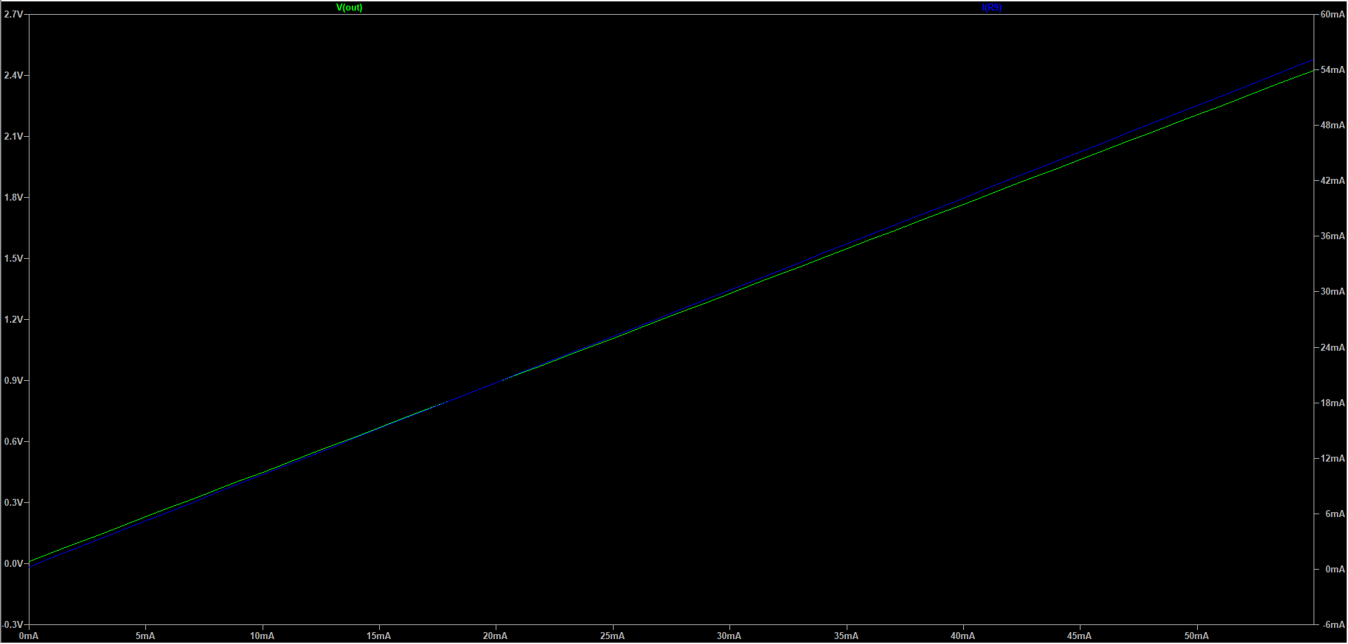

Slide 15
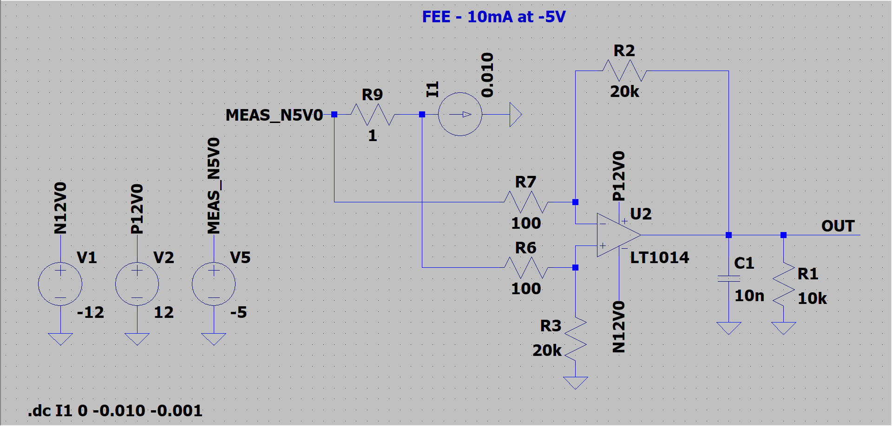

Slide 16
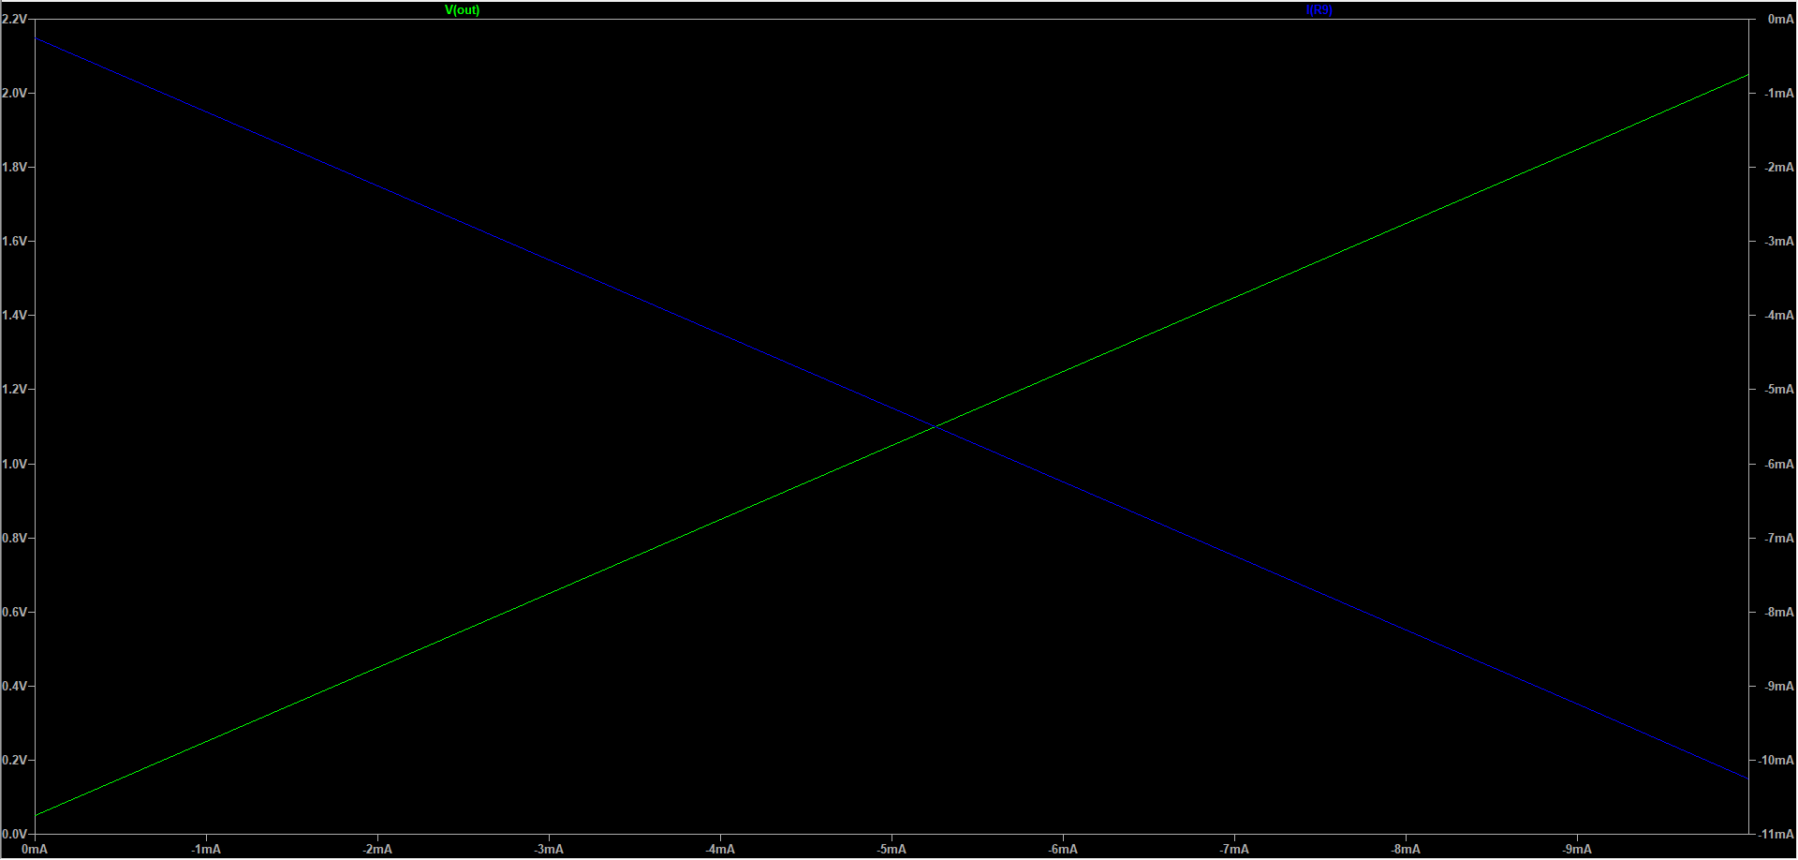

Slide 17
WCA - Worst Case Analysis
Tolerancja rezystorów
Offset
Prądy bias
TID
Temperatura
https://www.analog.com/en/resources/technical-articles/ltspice-worst-case-circuit-analysis-with-minimal-simulations-runs.html

Slide 18
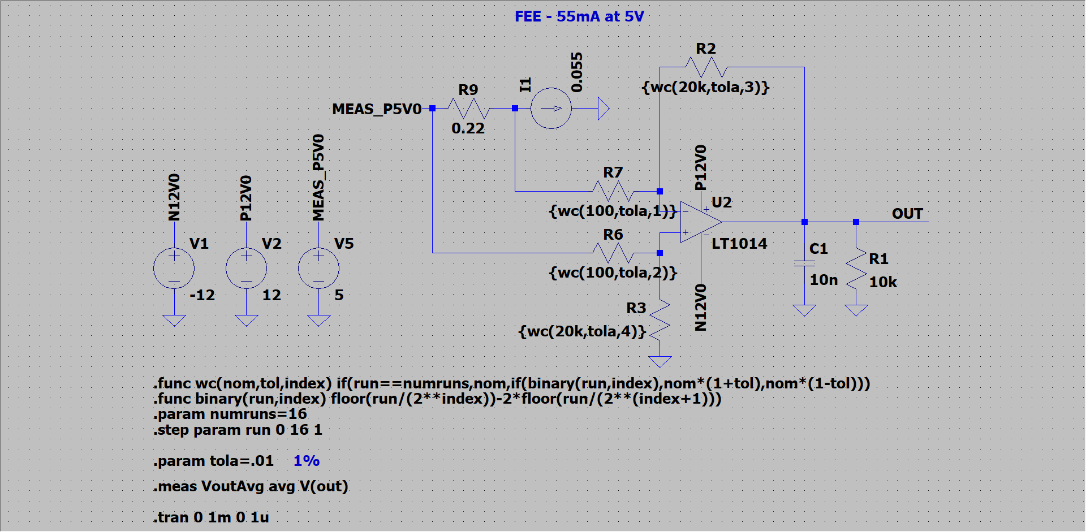
Rezystory

Slide 19
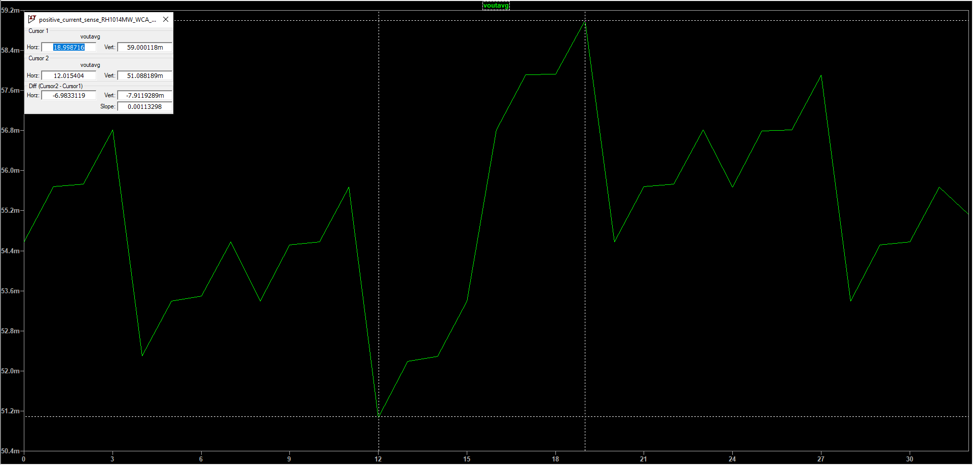
Rezystory 1%

Slide 20
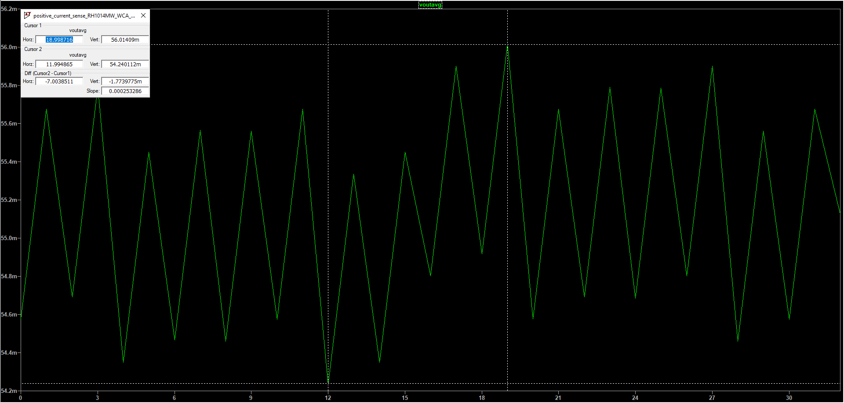
Rezystory 0.1%

Slide 21
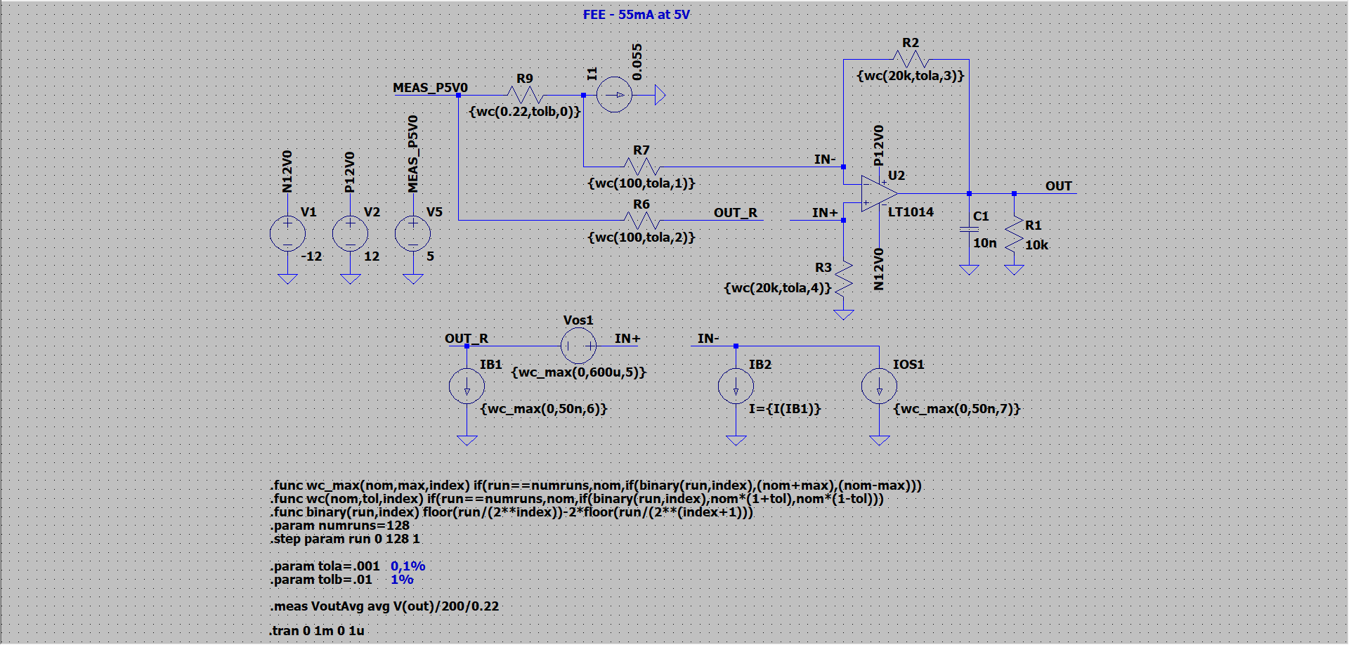
Offset, bias

Slide 22
Offset

Slide 23
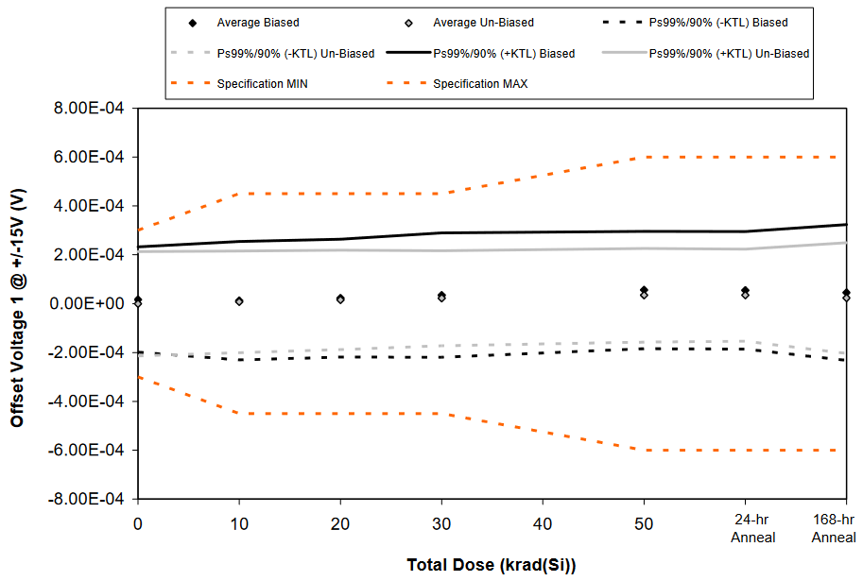

Slide 24
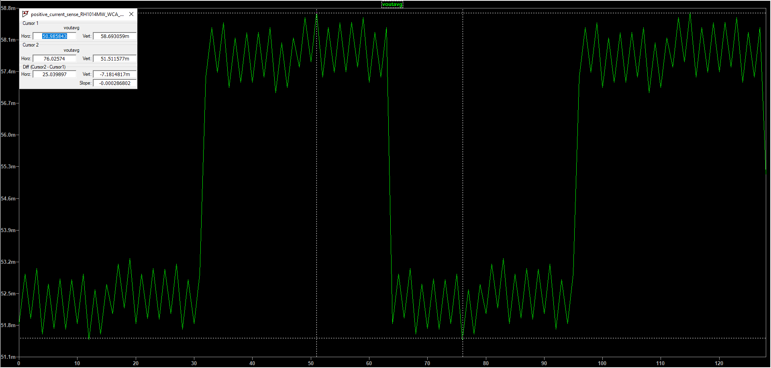
Obciążenie 55mA

Slide 25
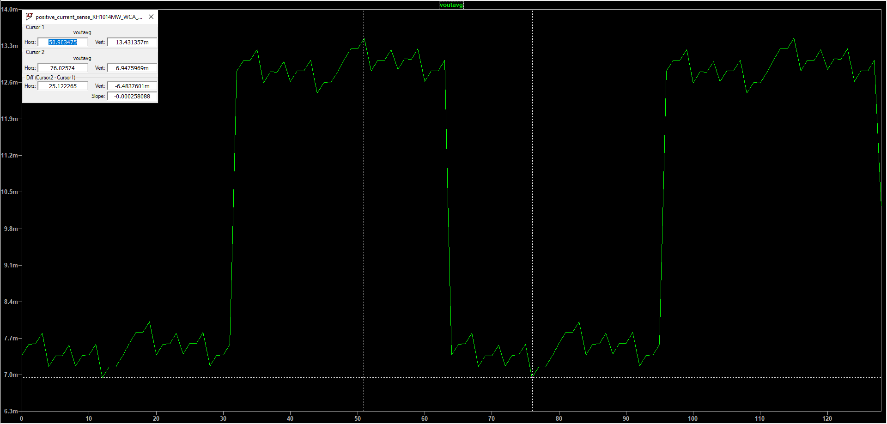
Obciążenie 10mA

Slide 26
P3V3 - 60mA
P12V0 - 30mA

Slide 27
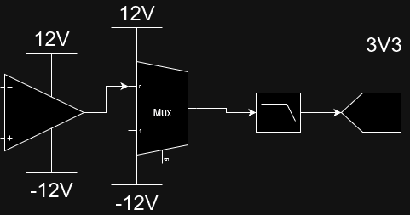
Nowe wyzwania
Pomiar dodatniej szyny 12V
Odporność na SEE ->12V na wejściu ADC
Niska impedancja sterująca ADC

Slide 28
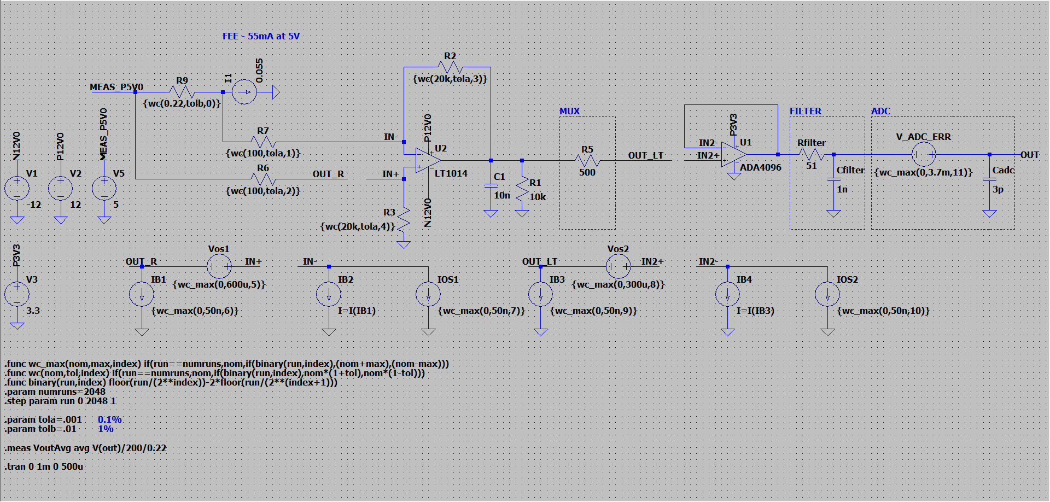
Pełny układ

Slide 29
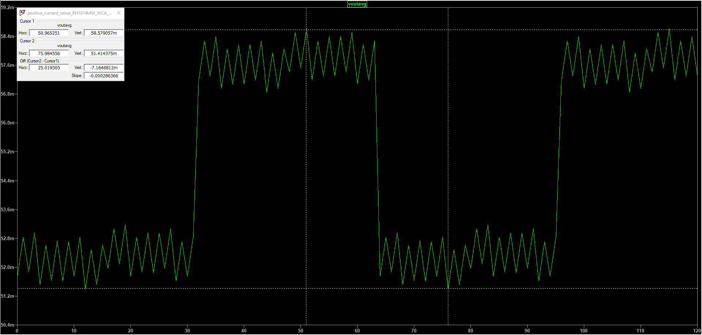

Slide 30
To jeszcze nie koniec…
Starzenie
Dryft temperaturowy
Dostępność rezystorów

Slide 31
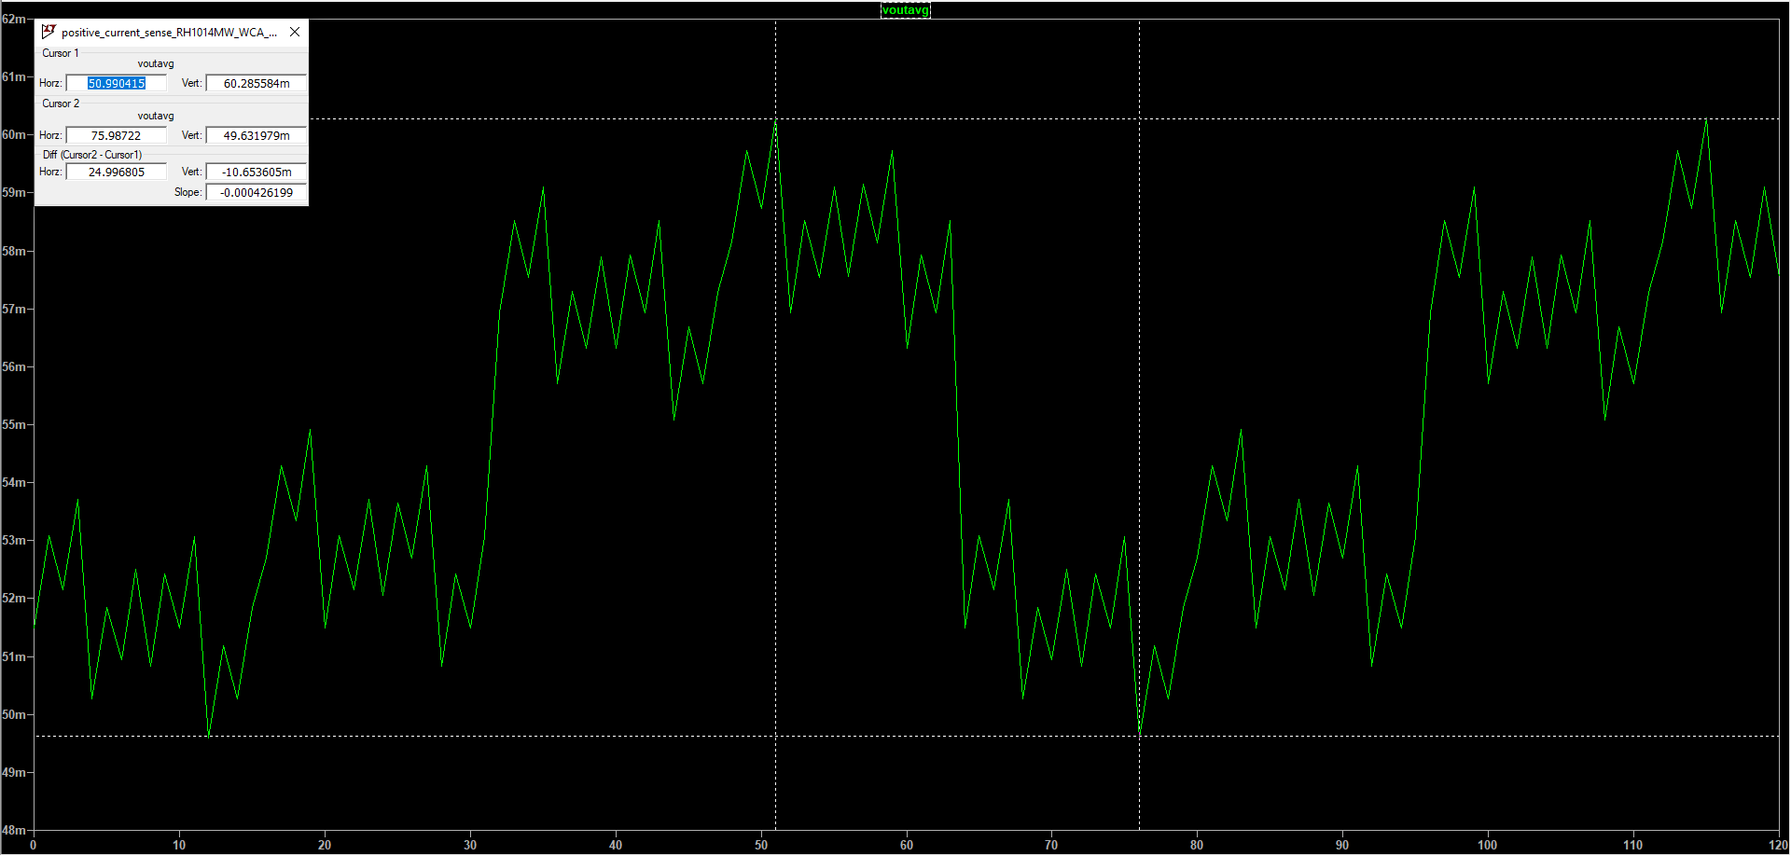

Slide 32
Jak “drutować” płytkę PCB
Zagadka

Slide 33
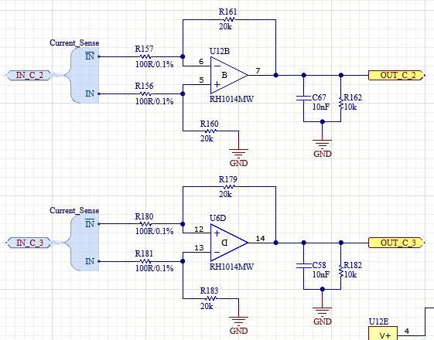

Slide 35
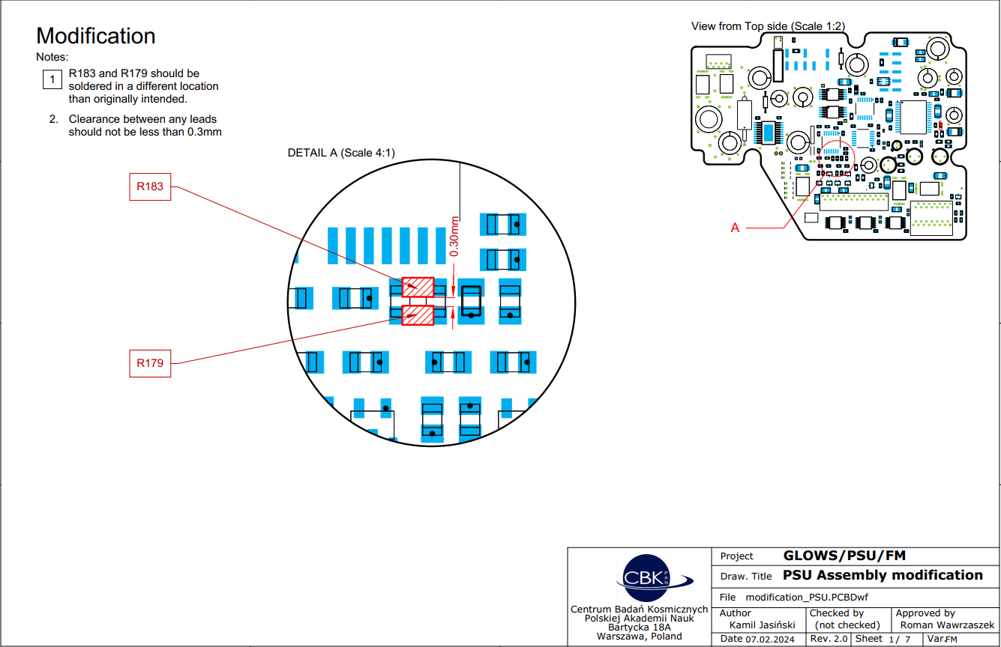

Slide 36
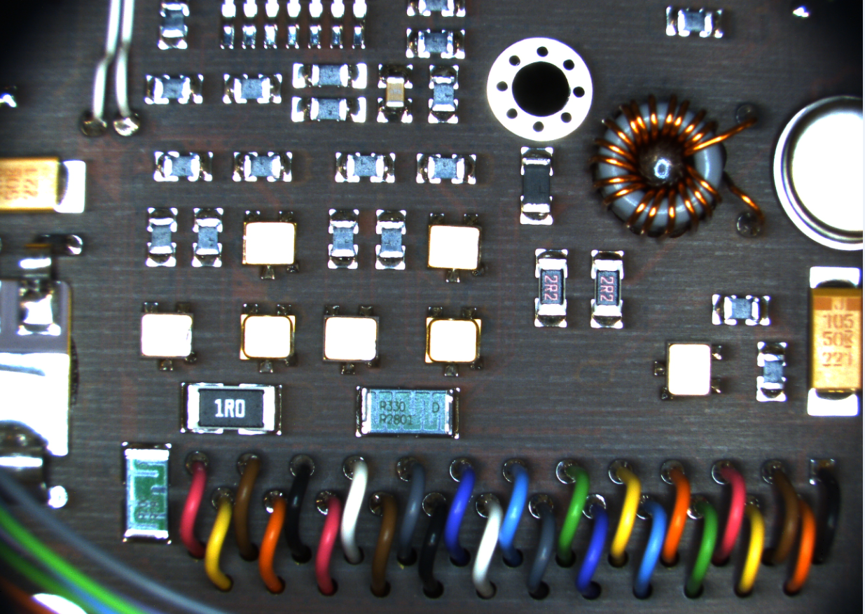

Slide 38
Dziękuję za uwagę
https://www.linkedin.com/in/kamil-jasinski/

